Slide 1

Toekomstgericht ICT-beleid
Een samenwerking tussen
overheids- en private spelers

Slide 2

Hoe kan ICT-beleid er toe bijdragen dat private en overheidsspelers elkaar vinden?
Overheidsopdrachten
Overheid als trekker
G-Cloud
Open government services
Erkenningen door de overheid
PPS en concessie zoals in ESR
Denkspoor platform-economie
Besluit

Slide 3
Hoe kan ICT-beleid er toe bijdragen dat private en overheidsspelers elkaar vinden?
Overheidsopdrachten
Overheid als trekker
G-Cloud
Open government services
Erkenningen door de overheid
PPS en concessie zoals in ESR
Denkspoor platform-economie
Besluit

Slide 4

Klassieke overheidsopdrachten: wat ervan te verwachten?
Geen vleespotten van Egypte:
0,5% à 1% van het totale budget (VS en ons omringende landen tot 3% à 4%)
personeel en consultancy inbegrepen
aankoop technologie uit buitenland (licenties, infrastructuur…)

Slide 5
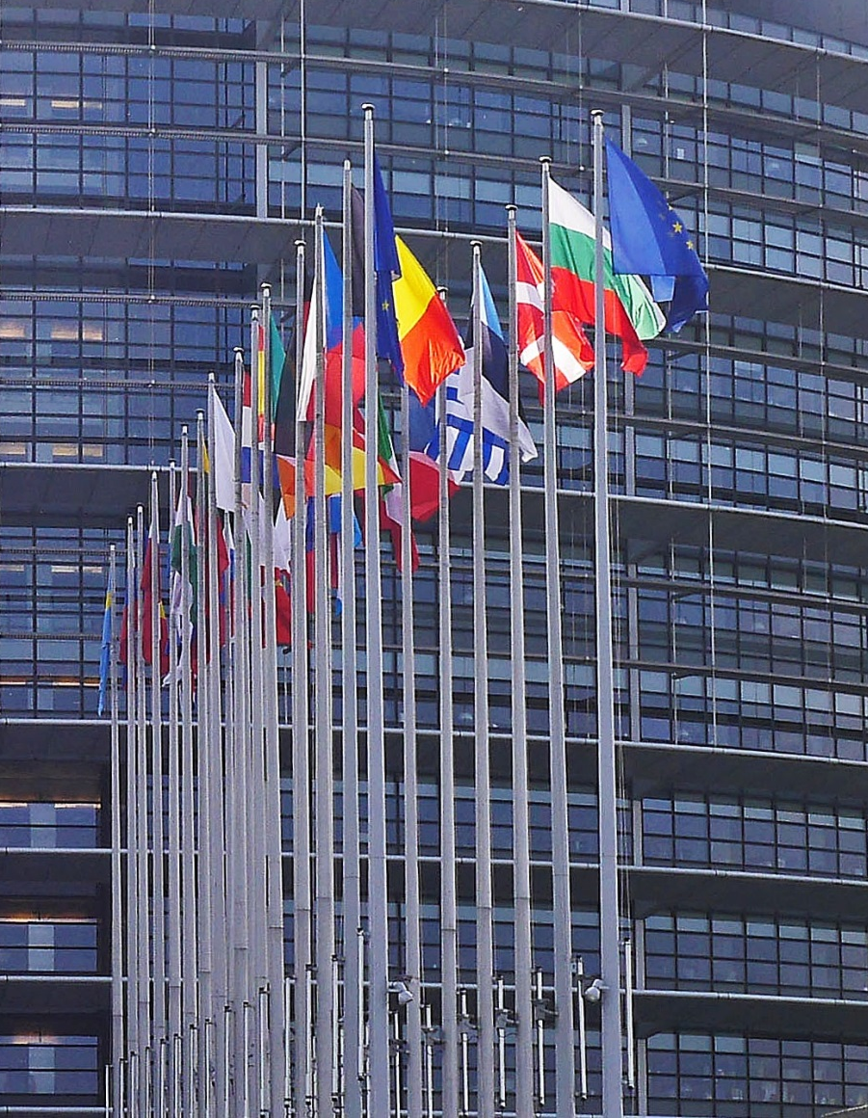
Klassieke overheidsopdrachten hebben een eigen ‘logica’
EU principes
  doel: bevorderen van de interne markt en van de groei
  vrijheid van toegang tot overheidsopdrachten
  gelijke behandeling van de kandidaten
  transparantie van de procedures
Prijs belangrijk
  aanbesteding: prijs als enig criterium
  offerteaanvraag: meerdere criteria maar prijs blijft belangrijk

Slide 6

Klassieke overheidsopdrachten:
(te) complexe procedures
Verschillende regelingen per sector
Al dan niet gecombineerd met specifieke overheids-procedures
Verschillend in functie van aard en budget
Uitzonderingen en afwijkingen, zoals
  monopolie door intellectuele rechten
  geheimhouding vereist
  hoogdringendheid

Slide 7

Klassieke overheidsopdrachten:
(te) complexe procedures
Bij kleine bedragen tot +/-8.500 € enkel factuur
Bedrag tot +/- 85.000 €: eenvoudige onderhandeling
Daarboven procedures in één of meerdere fasen
  (oproep tot kandidaten)
  indiening voorstel
  (onderhandeling)
Procedures op basis van prijs of meerdere gunningscriteria

Slide 8

Hoe klassieke overheidsopdrachten werk-baar maken voor overheid én private sector
Raamovereenkomsten: anticiperen ipv tijdsdruk
Cascadesysteem: levering verzekeren
Opdrachtencentrale: hergebruik van procedures
Gespecialiseerde toezichts-organen - doelstelling: inspecteur van financiën gespecialiseerd in ICT

Slide 9
Raamovereenkomst
Concrete invulling van de opdracht wordt bepaald door latere bestellingen
Situatie waarin de aanbestedende overheid wel haar type behoefte afdoende kan definiëren, maar niet de omvang of de benodigde hoeveelheden ervan
Raamovereenkomst bepaalt voorwaarden van erop gesteunde opdrachten oa inzake prijzen en beoogde hoeveelheden
Voorbeeld: raamovereenkomst voor ICT-medewerkers
  profiel en competenties zijn bepaald
  uur- of dagprijzen zijn bepaald in functie van ervaringsniveau
  bij behoefte wordt aanvraag gedaan voor specifieke periode en bedrijf stelt een concrete consultant voor
  indien de consultant wordt aanvaard, volgt bestelling

Slide 10
Cascadesysteem
Contractueel van aard, opgenomen en in detail uitgewerkt in het lastenboek
Opdracht wordt gegund aan de inschrijver die eerst gerangschikt is als meest voordelig
Opdracht wordt eveneens gegund aan een tweede en een derde gerangschikte
Bij behoefte gaat aanvraag naar eerste gerangschikte die volgens een vaste procedure en strikte timing antwoordt
Bij afwijzing van de aanvraag, niet conform aanbod of bij uitblijven van antwoord wordt de aanvraag gericht aan tweede gerangschikte en zo nodig naar derde gerangschikte
Vooral nuttig voor ICT-medewerkers
  cyclische markt met periodes van schaarste
  verhoogt substantieel de kans om steeds over de nodige ICT-medewerkers te kunnen beschikken

Slide 11
Opdrachtencentrales
Opdrachtencentrales gunnen opdrachten van leveringen, diensten of werken voor rekening van meerdere, juridisch onderscheiden entiteiten
De overheidsdiensten die beroep doen op een opdrachtencentrale zijn vrijgesteld van het zelf voeren van een procedure overheidsopdrachten – de budgettaire en toezicht procedures blijven wel van toepassing
De overheidsdiensten die beroep doen op een opdrachtencentrale bestellen rechtstreeks
Flexibiliteit verhoogt bij combinatie met raamovereenkomst
Niet alle toezichtsorganen voelen zich comfortabel bij het model door gebrek aan rechtstreeks toezicht op de gevoerde procedure

Slide 12
Hoe kan ICT-beleid er toe bijdragen dat private en overheidsspelers elkaar vinden?
Overheidsopdrachten
Overheid als trekker
G-Cloud
Open government services
Erkenningen door de overheid
PPS en concessie zoals in ESR
Denkspoor platform-economie
Besluit

Slide 13

De overheid als trekker: voorbeeld tonen, faciliteren en stimuleren
1998 Dimona eerste online transactie voor veel bedrijven
2003 XML aanleren door communicatie met de overheid voor multifunctionele aangifte
2008 eHealth-platform organiseert veilige uitwisseling van gezondheidsgegevens
  E2EE, time stamping
  Vitalink: beveiligde kluis in een community cloud

Slide 14
Hoe kan ICT-beleid er toe bijdragen dat private en overheidsspelers elkaar vinden?
Overheidsopdrachten
Overheid als trekker
G-Cloud
Open government services
Erkenningen door de overheid
PPS en concessie zoals in ESR
Denkspoor platform-economie
Besluit

Slide 15

Wat is de G-Cloud ?
Programma met synergie-projecten
As-a-service-filosofie
Bevat zowel klassieke diensten als cloud-initiatieven
Voor de overheid
Beheerd door de overheid
Met ruime inbreng van de private sector
Met ruime mogelijkheden voor de private sector

Slide 16
As-a-service : kernprincipes
Zelfbediening: de dienstverlening is volledig geïndustrialiseerd en geautomatiseerd
Beschikbaarheid: de dienstverlening kan onmiddellijk starten
Schaalbaar en elastisch: de gebruikte capaciteit kan flexibel toenemen en afnemen per klant
Gedeeld: meerdere gebruikers voor schaaleffecten
Consumptiegebaseerde aanrekening: op basis van reëel gebruik (maar met cost sharing van gehele platform)
Laagdrempelige instap: onderliggende complexiteit wordt transparant gemaakt voor de gebruiker
Heterogeniteit en flexibiliteit
Incrementele, exploratieve, iteratieve aanpak

Slide 17
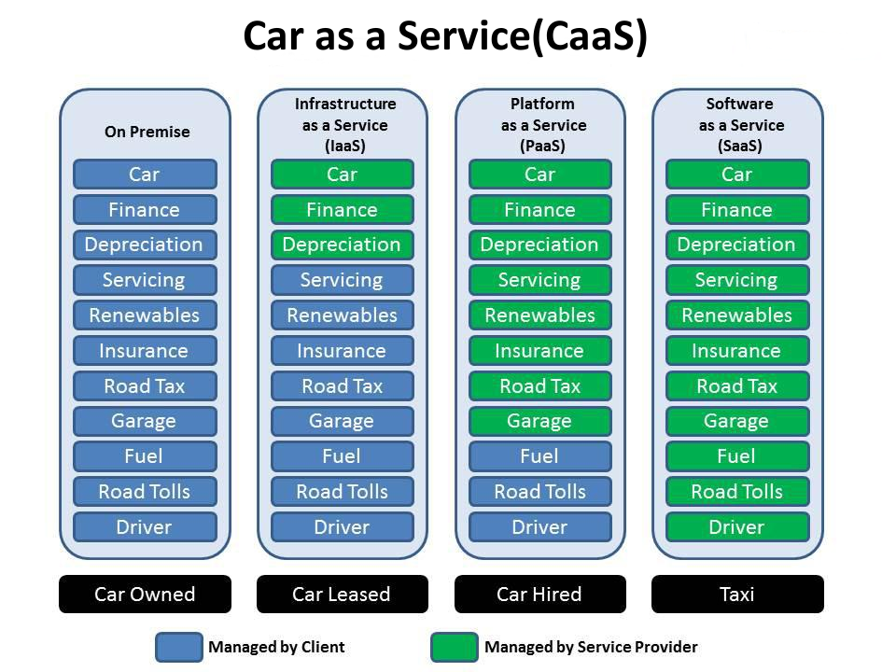

Slide 18

G-Cloud: belangrijk voor de overheid én voor de private sector
Nood aan schaalvoordelen door synergieën, oa tgv besparingen
Nood aan gepaste gegevensbescheming
  Patriot Act
  encryptiemechanismen vaak slechts 15 à 20 jaar geldig en homomorfe encryptie nog onvoldoende performant
  quantum computing
Nood aan inspelen op opportuniteiten en bimodal ICT

Slide 19
Voorbeeld schaalvoordeel
Consolidatie van fysieke servers
> 70% van niet geconsolideerde servers makkelijk te consolideren

Slide 20
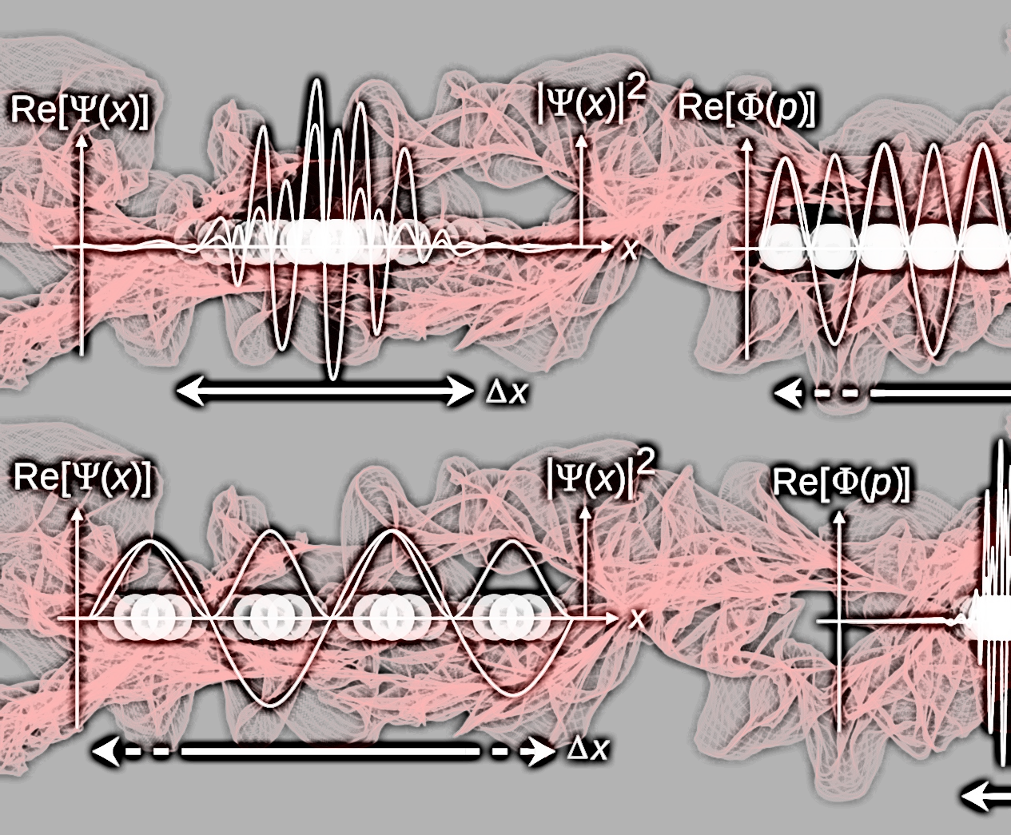

RSA bedreigd door quantum computing
First algo to work on QC
2018
2028
1994
2030
2050
Renewed
eID
QC breaks RSA-2048
QC = Quantum Computer

Slide 21
Enkele tendenzen en opportuniteiten in ICT
Interconnec-tivity
Service architecture
Mobile devices & wearables
3D printing
Internet of things platforms
…
Autonomous agents and things
Adaptive security architecture
Big data
21

Slide 22
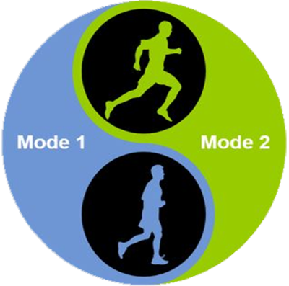
Bimodal ICT
Sprint
Agiliteit
Gebruikersgericht
Continue wijzigingen
Nieuw / onzekerheden
Korte cycli
Marathon
Betrouwbaar
Price / performance
Planning
Standaardprocessen
Lange cyclus
We moeten beide kunnen

Slide 23

Wat is de G-Cloud ?
Gemeenschappelijk ICT- platform
  doelgroep: federale overheid (FOD’s, POD’s, OISZ, ION)
  beschikbaar voor andere geïnteresseerde overheden
Hybride cloud
  public cloud waar mogelijk
  private community cloud in door federale overheid beheerde datacenters
  doet voor zijn werking in belangrijke mate beroep op private sector

Slide 24
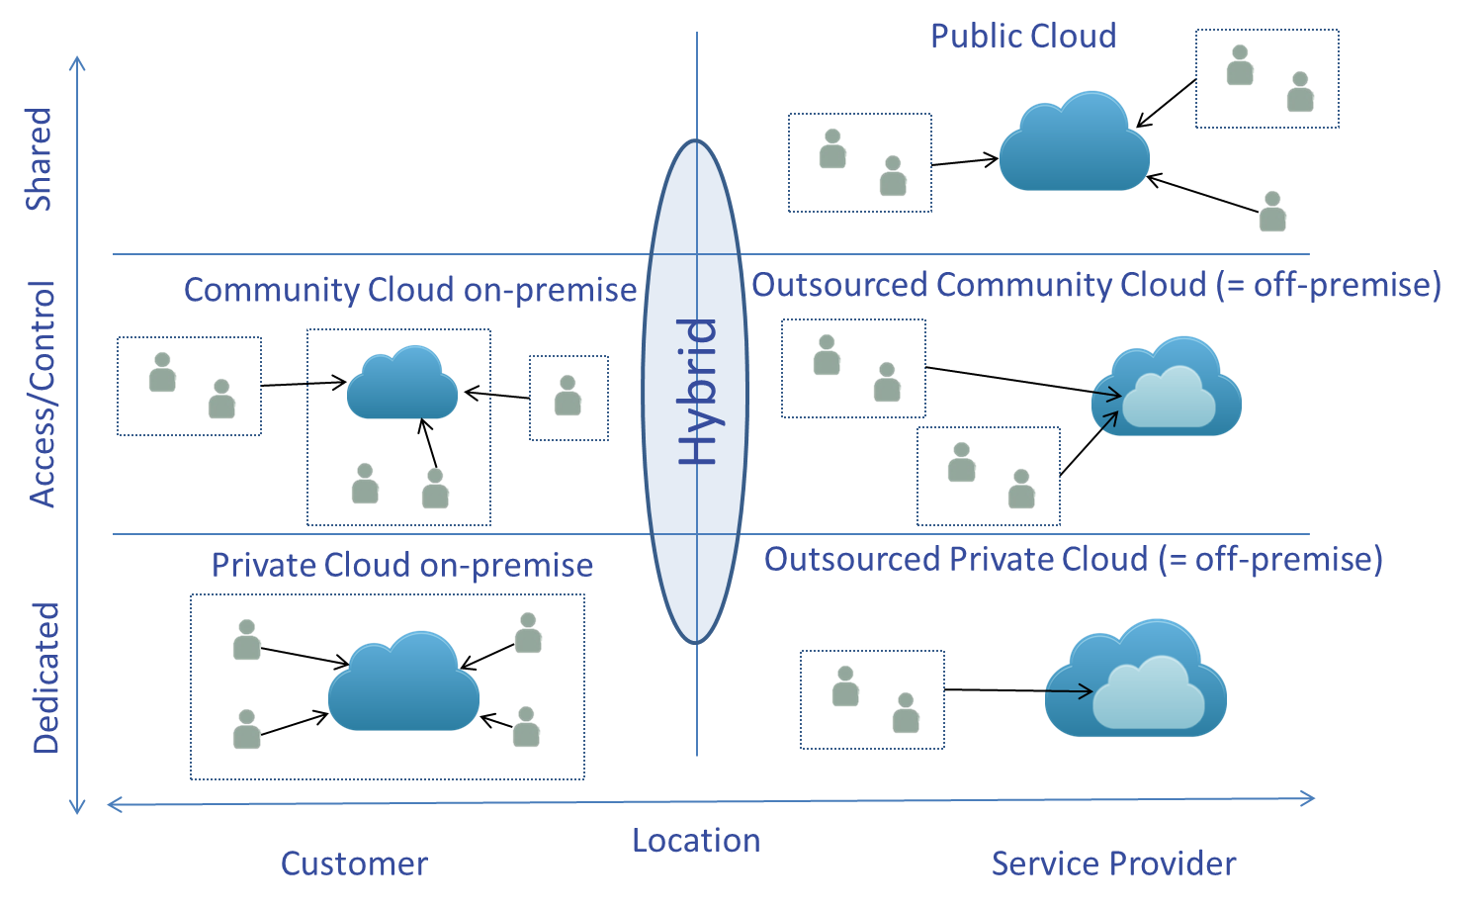
Cloud deployment models

Slide 25

De rol van de private sector binnen de G-Cloud
G-Cloud ≠ ICT insourcing
Overheidsopdrachten
  vertaaltool
  converged infrastructure
  unified communications
  IAP (netwerkbeveiliging)
  ITSM (Service Now)
  storage
  back-up, ...
Overleg met de sector mbt bedrijfsspecifieke plat-formen: IBM, Microsoft, Oracle, SAS...

Slide 26
G-Cloud-projecten
Businesstoepassingen
Standaardcomponenten en -toepassingen
BabelFed
ITSM
Service desk
Web Content Management
BeConnected
Sharepoint
GreenShift
Open Source
Platform
Business Intelligence
& Big Data Analytics
YellowShift
Microsoft
BlueShift
IBM
RedShift
Oracle
Zachte infrastructuur
Backup
Unified Communications
& Collaboration
Internet Access
Protection
Archiving
IAM /
ShaD
Virtual Machine
Harde infrastructuur
Network
Hypervisor
Bare Metal
Housing
LAN/WAN
Storage
Preparation
Realization
Service
On hold
Notes:
UCC: Voice beschikbaar / mail in uitbouw (december)
ShaD: federation beschikbaar / andere versies in uitbouw

Slide 27

Platform as a Service (PaaS) in de G-Cloud
Abstractie van onderliggend platform voor developers
Hoge graad van automatisatie (‘zero touch deployment’)
Hogere productiviteit
DevOps manier van werken
‘Shifts’: Green (open source), Blue (IBM), Yellow (Microsoft), Red (Oracle)

Slide 28

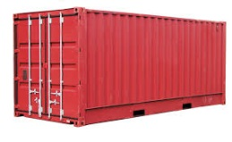

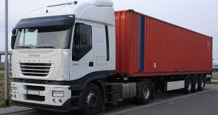






PaaS in de G-Cloud - Containers
introductie container technologie
vertaald in moderne technologie als Platform-as-a-Service
Individuele
inhoud
Geïsoleerd opgeslagen
En makkelijk verplaatsbaar
Monitoring
Beveiliging
Logging
Coming
soon

Slide 29



PaaS in de G-Cloud
Samenwerkingsvormen
Overheid ecosysteem
Andere sectoren
Componenten delen
Toepassing
1
Toepassing
2
Toepassing
N
Partner
1
Partner
2
Partner
N
Platform samenwerking
DB
DB
Technologische samenwerking
DB
DB
DB

Slide 30




PaaS in de G-Cloud
Requirements
Release planning
Ontwikkeling &
Release voorbereiding
Release uitvoering
Incident beheer
1ste lijn
DB
- unit
2de lijn
3de lijn

Slide 31

Paas : Register as a Service
Requirements
Release planning
Ontwikkeling &
Release voorbereiding
Release uitvoering
Gebruikers / Partners
DB
FOD’s
Justitie
Mobiliteit
…

Slide 32
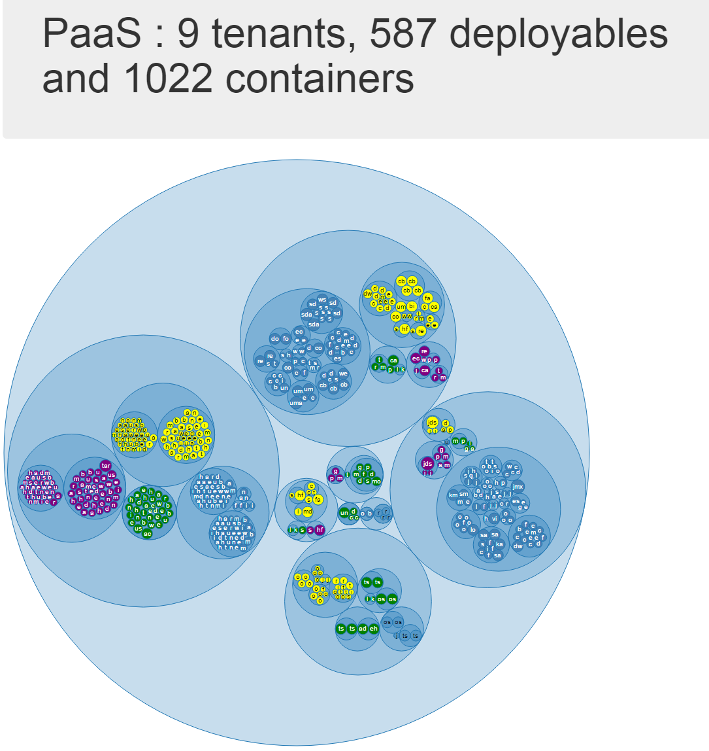
G-Cloud Greenshift = slideware ?
Neen !
In productie
eHealth Core
VAS
HZIV
Portaal Sociale Zekerheid
Statistieksites
In voorbereiding
KSZ

Slide 33

Besluit: G-Cloud = opportuniteit
Design door overheids-sector mbv private sector
Build door private sector
Run
  zonder zware investering
  in veilige en vertrouwde omgeving
  schaalbaar
  makkelijk aan te passen
Concepten en componenten herbruikbaar buiten overheidssector
33

Slide 34
Hoe kan ICT-beleid er toe bijdragen dat private en overheidsspelers elkaar vinden?
Overheidsopdrachten
Overheid als trekker
G-Cloud
Open government services
Erkenningen door de overheid
PPS en concessie zoals in ESR
Denkspoor platform-economie
Besluit

Slide 35

Evolutie van maatschappij naar
‘digitaal is het nieuwe normaal’ vereist
Samenwerking tussen de overheids- en de private sector op het vlak van
  visie
  gemeenschappelijke componenten en diensten
  synergiëen om te voldoen aan verwachtingen van gebruikers
  taakverdeling op basis van sterktes van elkeen
Niet enkel denken in termen van competitieve, maar ook in termen van coöperatieve strategische voordelen

Slide 36

Voorbeelden van samenwerking:
Open government services
Onderling vertrouwen kweken
Door concrete samenwerking
Met regelmatige oplevering, resultaten en ROI
Voorbeelden
  elektronisch gebruikersbeheer
  elektronische post:
  eBox burger en eBox ondernemingen

Slide 37

Open government services: elektronisch gebruikersbeheer
Onderscheid
identiteit
kenmerken van een entiteit (bvb arts, advocaat, …)
relaties tussen entiteiten (bvb therapeutische relatie tussen zorgverlener en patiënt, relatie tussen werkgever en sociaal secretariaat, …)

Slide 38

Open government services: elektronisch gebruikersbeheer
Onderscheid
registratie: procedure voor vaststellen van identiteit, kenmerk, relatie
wijze waarop authenticatie van identiteit geschiedt (bezit, kennis, biometrie, multifactor)
veilig elektronisch middel gebruikt voor authenticatie van de identiteit
authentieke bronnen met kenmerken en relaties

Slide 39

Open government services: elektronisch gebruikersbeheer
Verwachtingen van gebruikers
eenmalige registratie van identiteit, kenmerken, relaties
single sign on over zoveel mogelijk toepassingen van overheid én private sector heen
  authenticatie van identiteit
  verificatie van relevante kenmerken en relaties

Slide 40

Open government services: elektronisch gebruikersbeheer
Verwachtingen van gebruikers
elektronisch middel voor authenticatie van identiteit dat kan gebruikt worden op zoveel mogelijk devices
zo laag mogelijke kostprijs van
  registratieprocedure
  elektronisch middel voor authenticatie van de identiteit
  gebruik van elektronisch middel voor authenticatie van de identiteit

Slide 41

Open government services: elektronisch gebruikersbeheer
Succesfactoren
voldoen aan verwachtingen gebruikers
eenvoud in gebruik
mogelijkheden van technologische evolutie benutten => evolutieve future proof oplossing
conform met Europees regelgevend kader
voldoende toepassingen waarvoor elektronisch gebruikersbeheer kan gebruikt worden

Slide 42
Elektronisch gebruikersbeheer: voorstel van architectuur

Slide 43
Elektronisch gebruikersbeheer: voorstel van taakverdeling
Registratie identiteit
  gemeente
Registratie kenmerken en relaties
  belanghebbende overheids- of private instantie(s) met kwaliteitswaarborgen
Authentieke bronnen met kenmerken en relaties
  belanghebbende overheids- of private instantie(s) met SLA
  volgens gefedereerd model
Officieel identiteitsdocument (niet noodzakelijk meer huidige eID)
  overheid
Veilige elektronische middelen voor authenticatie van de identiteit
  keuze van gebruiker tussen door overheid erkende middelen, aangeboden door private sector

Slide 44

Open government services: eBox burger
  Verwachte toename van gebruik elektronische communicatiemiddelen door zowel verzenders als bestemmelingen
  Verwachte toename van het aantal uitgewisselde gestructureerde elektronische documenten

Slide 45

Open government services: eBox burger
Burger/onderneming wil
vanop één plaats naar keuze (dus niet noodzakelijk dezelfde plaats voor iedereen !)
op verschillende toestellen (pc, tablet, smartphone)
met zoveel mogelijk single sign on
zoveel mogelijk documenten kunnen raadplegen
met zoveel mogelijk functionaliteiten
integratiemogelijkheden in eigen systemen

Slide 46

Open government services: eBox burger
Federale overheid
authentieke bronnen: MyMinFin (fiscale documenten) & MyPension (documenten ivm pensioen);
brievenbussen voor tijdelijke opslag van documenten (eBox burger, eBox onderneming, eHealthbox (documenten uitgewisseld tussen gezondheidszorg-verstrekkers) eJustBox (documenten uitgewisseld bij Justitie))
Privé-initiatieven, zoals
Doccle (opslag voor verzenders en gebruikersarchief)
Zoomit (tijdelijke opslag van documenten)

Slide 47

Open government services: eBox burger
Kritische succesfactoren
voldoen aan verwachtingen van burger/onderneming
veiligheid en privacy waarborgen
grote penetratiegraad
  aan de zijde van de verzenders
  aan de zijde van de bestemmelingen
voldoende volume aan beschikbare documenten

Slide 48
eBox burger: voorstel van architectuur
Federatie van bestaande initiatieven
  authentieke bronnen blijven bestaan
  gefedereerde view
  raadpleging rechtstreeks in bron (geen duplicatie)
Definitie van standaarden voor
  web service technologie (bvb REST)
  lijst van verzenders en toepassingsgebieden
  realiseren van (ont)koppeling (opt-in/out)
  opvragen lijst van beschikbare documenten
  eventueel uitvoeren van operaties (lees, verwijder, ...) indien opportuun

Slide 49

Gebruiker
Burger
Profiel
Gebruikers & Toegangsbeheer
Mandaat
Privé sector
Gefedereerde view
Authen-tieke bron
Authen-tieke bron
...
Ebox
Overheid

Slide 50
eBox burger: voorstel van taakverdeling
Gebruikersbeheer: zie hoger
Vaststellen interoperabiliteitsstandaarden (oa metadata): overheid in overleg met aanbieders van diensten, maximaal gebaseerd op internationale standaarden
Authentieke bronnen en brievenbussen: overheid of private instantie, naargelang bron of brievenbus
Gefedereerde view: overheid (minimaal) en private instanties
Afspraken rond aanbod bijkomende functionaliteiten, bvb
  elektronische aangetekende zending
  elektronische betaling

Slide 51
Hoe kan ICT-beleid er toe bijdragen dat private en overheidsspelers elkaar vinden?
Overheidsopdrachten
Overheid als trekker
G-Cloud
Open government services
Erkenningen door de overheid
PPS en concessie zoals in ESR
Denkspoor platform-economie
Besluit

Slide 52







Voorbeeld: eHealth-platform
Patiënten, zorgverstrekkers
en zorginstellingen
Health portal
Software zorgverlener
Software zorginstelling
DTW
Site RIZIV
DTW
portaal eHealth-platform
MyCareNet
DTW
DTW
DTW
Gebruikers
Basisdiensten
eHealth-platform
Netwerk
GAB
GAB
GAB
GAB
GAB
GAB
Leveranciers

Slide 53
Voorbeeld: eHealth-platform
Coördinatie van elektronische deelprocessen
Portaal
Geïntegreerd gebruikers- en toegangsbeheer
Beheer van loggings
Systeem voor end-to-end vercijfering
eHealthBox
Timestamping
Codering en anonimisering
Raadpleging van het Rijksregister en van de KSZ-registers
Verwijzingsrepertorium (metahub)

Slide 54
Voorbeeld: eHealth-platform
Overheid (eHealth-platform)
  ontwikkeling van een visie en van een strategie inzake eHealth
  organiseren van samenwerking en motor van veranderingen
  vastleggen van functionele en technische normen, standaarden, specificaties en basisarchitectuur inzake ICT
  erkennen van software voor het beheer van elektronische patiëntendossiers aan diverse actoren in de gezondheidszorg
  concipiëren, uitwerken en beheren van een samenwerkingsplatform voor de veilige elektronische gegevensuitwisseling met de bijhorende basisdiensten
  akkoord bereiken over een taakverdeling en over de kwaliteitsnormen en nagaan of de kwaliteitsnormen worden nageleefd
  totstandkoming van programma's en projecten promoten en coördineren
Private sector
  ontwikkelen van aanbieden van software voor het beheer van elektronische patiëntendossiers in de gezondheidszorg

Slide 55
Voorbeeld: erkenning ivm elektronische identificatie in voorbereiding
Wetsontwerp goedgekeurd door Ministerraad
  wederkerige erkenning van elektronische identificatie gekozen door Europese lidstaten
  bepaling van de toegangsniveaus, samenwerking en interoperabiliteit
  juridisch kader voor elektronische identificatie in het kader van toegang tot overheidstoepassingen
  wettelijke verankering van de Belgische federale authenticatiedienst
  innovatiegerichte erkenningsregeling voor elektronische identificatie door privé-initiatieven
  toegang tot overheidstoepassingen enkel via sterk beveiligde diensten van hoge kwaliteit (strikte eisen voor de erkenning, controles, ...)

Slide 56
Hoe kan ICT-beleid er toe bijdragen dat private en overheidsspelers elkaar vinden?
Overheidsopdrachten
Overheid als trekker
G-Cloud
Open government services
Erkenningen door de overheid
PPS en concessie zoals in ESR
Denkspoor platform-economie
Besluit

Slide 57
PPS en concessie zoals in ESR
(Europees Stelsel van Rekeningen)
Moet het project Oosterweelverbinding binnen of buiten de begroting ? Het zijn de regels van het "Europees Stelsel van Rekeningen" die het bepalen
Zowel PPS (wanneer de overheid via vergoedingen het leeuwendeel van de kosten draagt) of concessies (wanneer de overheid géén of slechts beperkte vergoeding betaalt) kunnen gebruikt worden voor opdrachten met belangrijke rol voor ICT
Onder de juiste (zéér strikte) voorwaarden geen of gespreide impact op de overheidsbegroting
Traditioneel gebruikt voor gebouwen of grote infrastructuur-werken, maar kan ook ingezet worden voor op ICT gesteunde projecten

Slide 58

PPS en concessie zoals in ESR
Kilometerheffing voor vrachtwagens is PPS project
DBFMO (Design, Build, Finance, Maintain and Operate) contract gegund aan NV Satellic

Slide 59

PPS en concessie zoals in ESR
Concessie verdeling van invorderingen aan gerechtsdeurwaarders
Overheid maakt enkel nog XML berichten aan
Concessiehouder verdeelt aan deurwaarders en verzorgt feedback over evolutie dossier
Werkt voor meerdere overheden
Elke deurwaarder kan deelnemen

Slide 60
Hoe kan ICT-beleid er toe bijdragen dat private en overheidsspelers elkaar vinden?
Overheidsopdrachten
Overheid als trekker
G-Cloud
Open government services
Erkenningen door de overheid
PPS en concessie zoals in ESR
Denkspoor platform-economie
Besluit

Slide 61

Denkspoor platform-economie
We leven in een platform- economie:
eBay, Amazon
YouTube
Google, Baidu
Paypal, Alipay
iOS, Android
Airbnb, TripAdvisor
Uber
Linkedin, Glassdoor
Notes:
Glassdoor is a website where employees and former employees anonymously review companies and their management.^{[2]}
The site later also began focusing on CEOs and workplaces, as well as what it is like to work at jobs in general.^{[9]} Employee reviews are averaged for each company.^{[10]} Glassdoor ratings are based on user-generated reviews. Each year Glassdoor ranks overall company ratings to determine its annual Employees’ Choice Awards, also known as the Best Places to Work Awards.^{[11]}
Glassdoor heeft zich hierdoor ontwikkeld als een belangrijke website voor rekruteringen.
=>Baidu, Inc. (Chinese: 百度; pinyin: Bǎidù, anglicized /ˈbaɪduː/ "by-doo"), incorporated on January 18, 2000, is a Chinese web services company headquartered at the Baidu Campus in Beijing's Haidian District.^{[6]} It is one of the largest Internet companies in the world.
Baidu offers many services, including a Chinese search engine for websites, audio files and images. Baidu offers 57 search and community services including Baidu Baike (an online, collaboratively built encyclopedia) and a searchable, keyword-based discussion forum.^{[7]}Baidu was established in 2000 by Robin Li and Eric Xu.
Alipay.com is a third-party online payment platform. It was launched in China in 2004 byAlibaba Group and its founder Jack Ma. According to an analyst research report, Alipay had the biggest market share in China with 400 million users and control of just under half of China's online payment market in October 2016.

Slide 62
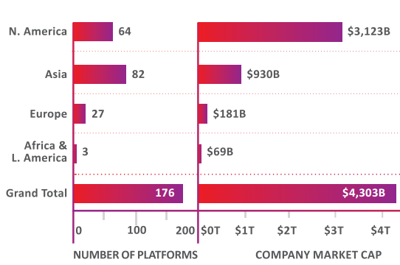
Denkspoor platform-economie
"A platform is a business that creates value by facilitating direct interactions between two or more distinct types of customers"*
Totale waarde van platform- bedrijven méér dan 4.000 miljard €
Europa < 5%
*
* Andrei Hagiu & Julian Wright – Multi-sided platforms

Slide 63
Denkspoor platform-economie: creatie van een geografische niche
Kunnen we een platform creëren op basis van het bouwen van een geografische niche?
Combinatie en integratie van de elementen die aanwezig of in voorbereiding zijn:
  eID en sterke mobiele authenticatie
  ingeburgerde en innovatie elektronische betalingen
  eBox burger en ondernemingen
  sterke authentieke bronnen
  één enkele toegangspoort naar private interacties, aankopen en handelen met de overheid
Vertrouwen in lokale actoren en lokale handhaving
User centricity: focus op hoe de lokale gebruiker de zaken liefst heeft
Voordelen voor burger, ondernemingen én overheid
Tijd voor een systematische samenwerkings- of PPS-cultuur ?

Slide 64
Hoe kan ICT-beleid er toe bijdragen dat private en overheidsspelers elkaar vinden?
Overheidsopdrachten
Overheid als trekker
G-Cloud
Open government services
Erkenningen door de overheid
PPS en concessie zoals in ESR
Denkspoor platform-economie
Besluit

Slide 65
Besluit
Er liggen opportuniteiten in de klassieke overheidsopdrachten voor bedrijven die zich hierop voldoende toeleggen, vooral voor distributie hardware en software en voor consultancy
Innovaties worden verwacht van de privésector, maar soms is de overheid de trekker
(Ook kleinere) softwarebedrijven kunnen ontwikkelen naar containers zodat overheden hun toepassingen in de G-Cloud kunnen plaatsen
DBFMO (Design, Build,Finance, Maintain and Operate) benaderingen gelden niet alleen voor tunnels of schoolgebouwen, maar kunnen ook voor ICT-projecten
De kans lijkt niet groot dat België platformen krijgt zoals Amazon, Google of eBay – maar als we sterktes van overheid en privé bundelen in functie van onze gebruikersvoorkeuren dan kunnen we komen tot een geografisch nicheplatform

Slide 66



Frank Robben
Administrateur-generaal
Kruispuntbank van de Sociale Zekerheid
eHealth-platform
frank.robben@ksz.fgov.be
@FrRobben
http://www.ksz.fgov.be
https://www.ehealth.fgov.be
https://www.socialsecurity.be
http://www.frankrobben.be

